Slide 1
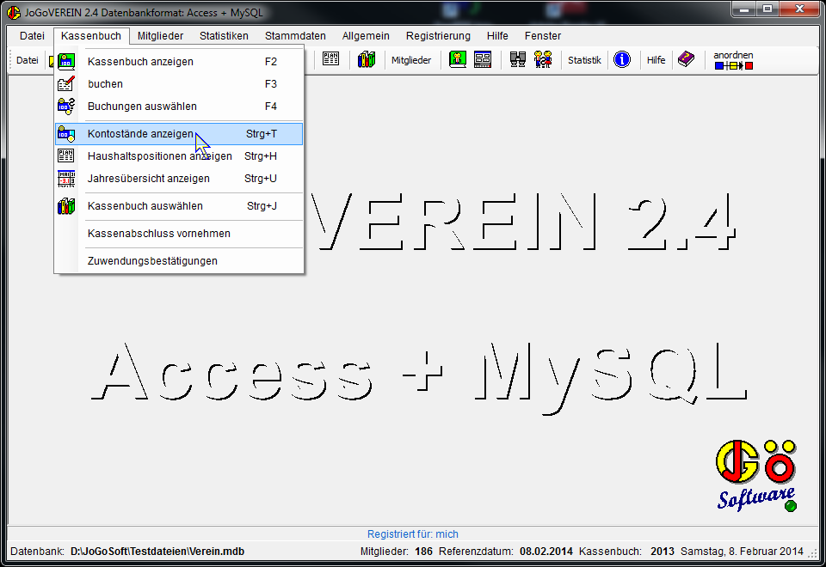
Personalisierung Kassenbuch Blatt 1 v.8
Kassenbuchmenü herunterklappen
2
1
Gewünschte Symbole auswählen und anordnen
Kontostände anklicken
3
geöffnetes Kassenbuch

Slide 2
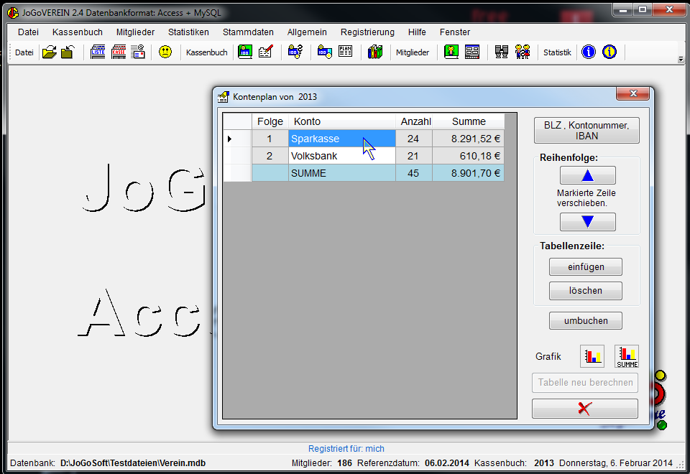
Personalisierung Konten Blatt 2 v.8
Ändert die Reihenfolge der Konten
3
Der Kontoname ist direkt im Datenfeld zu ändern
1
2
Fügt ein neues Konto an der markierten Zeile ein

Slide 3
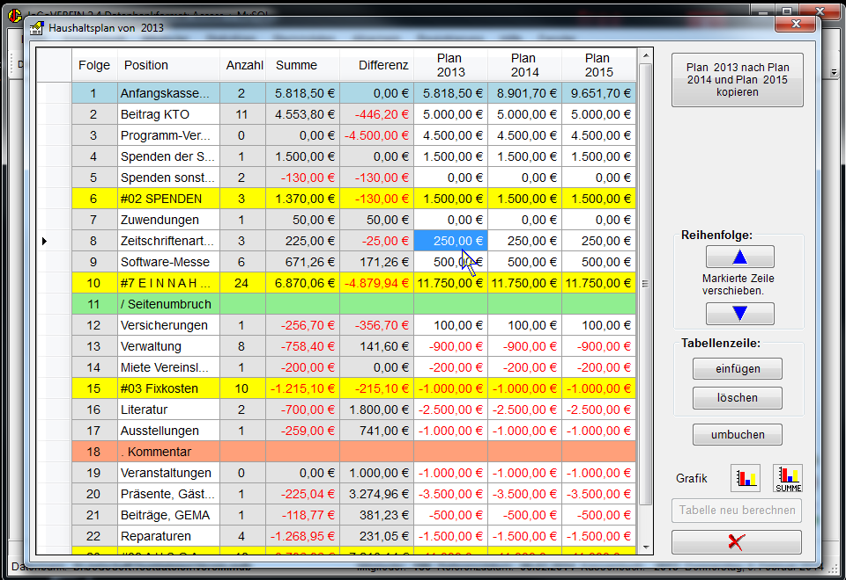
Personalisierung Haushaltsplan Blatt 3 v.8
Beim ersten Ausfüllen der Tabelle den ersten Planwert eintragen und dann kopieren.
5
Ändert die Reihenfolge der Positionen
1
4
Die Positionsnamen sind direkt im Datenfeld zu ändern
Die Werte sind direkt im Datenfeld zu ändern
2
3
Fügt eine neue Position an der markierten Zeile ein
Summenzeile. Anzahl der zu summierenden Zeilen nach dem #.
6

Slide 4
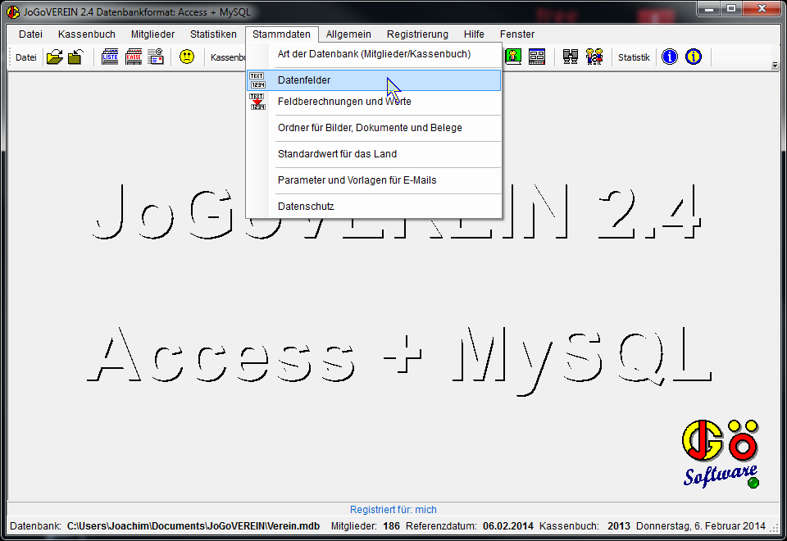
Personalisierung Stammdaten Blatt 4 v.8
Stammdatenmenü herunterklappen
1
2
Datenfelder anklicken
3
Feldberechnungen anklicken

Slide 5
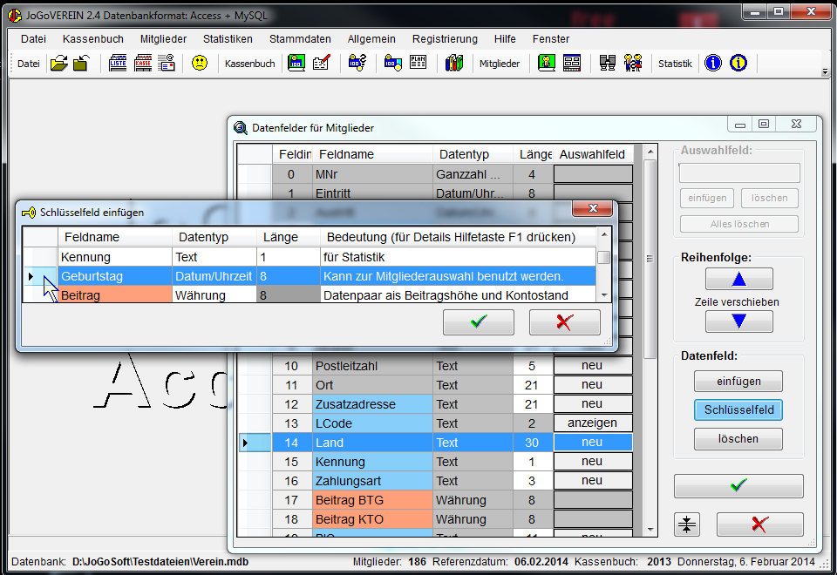
Personalisierung Datenfelder Blatt 5 v.8
Menü „Stammdaten“ > „Datenfelder“
1
Ändert die Reihenfolge der Datenfelder
3
6
4
5
Fügt ein neues Datenfeld an der markierten Zeile ein
Die Datenfeldnamen sind direkt im Datenfeld zu ändern
2
7

Slide 6
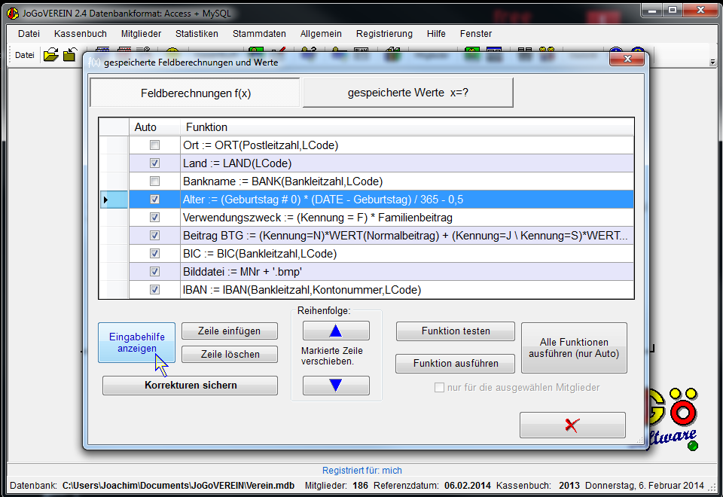
Personalisier. Feldberechnungen Blatt 6 v.8
Menü „Stammdaten“ > „Feldberechnungen“
1
2
Fügt eine neue Berechnung an der markierten Zeile an
3
4
Siehe nächste Seite
4
Neue Funktion testen und ausführen
5
Nicht vergessen!

Slide 7
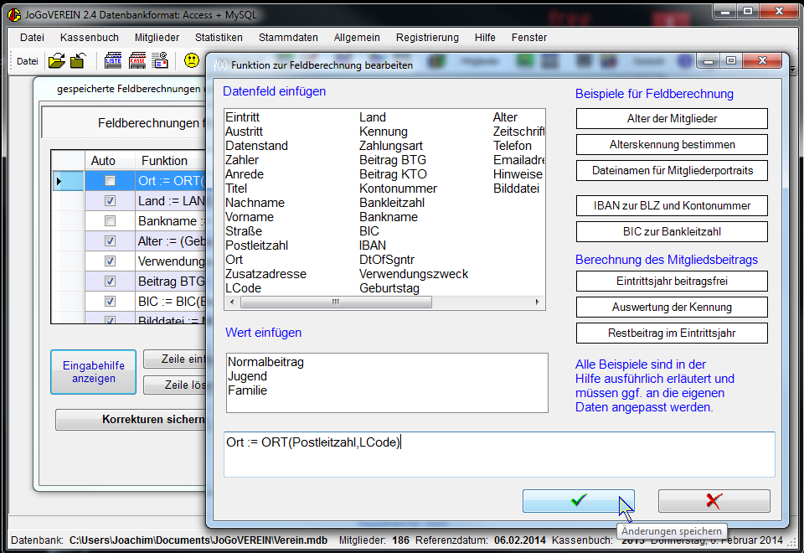
Personalisier. Feldberechnungen Blatt 7 v.8
Beispiele für Feld-berechnungen können einfach übernommen werden
Feldnamen auswählen
1
Liste der gespeicherten Werte
Eingabebereich für Text
2
3

Slide 8
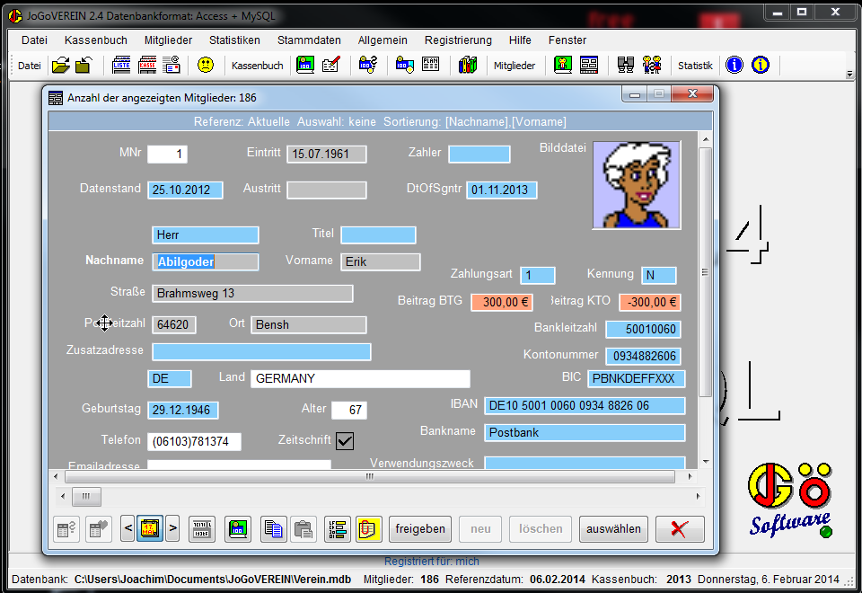
Personalisierung Eingabemaske Blatt 8 v.8
Datenfelder lassen sich mit gedrückter rechter Maustaste verschieben
1
ändert Aussehen und Eigen-schaften der Datenfelder
2

